Slide 1

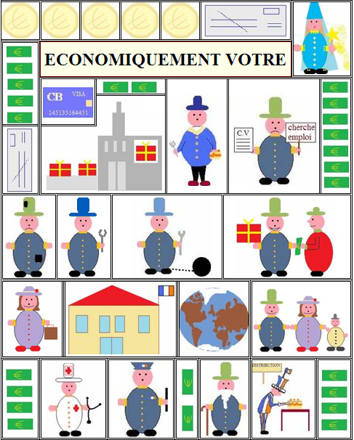
L’économie facile…
Thème 10

Slide 2
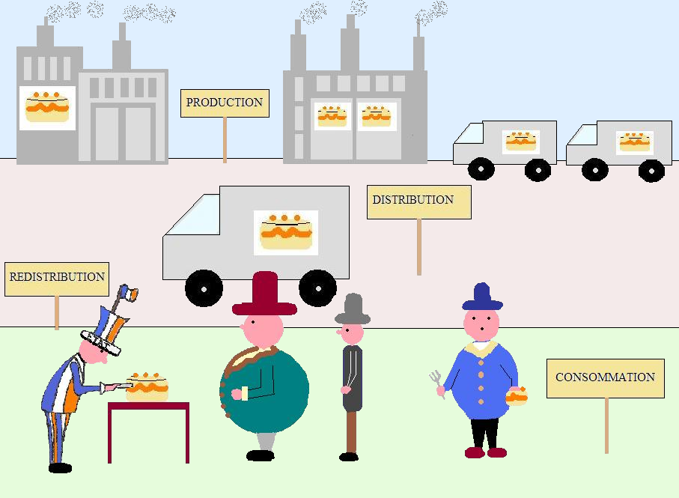
Politique de relance et politique de rigueur !
« l’offre crée la demande ou la demande crée l’offre: c’est la question ? »
Offre
Demande

Slide 3


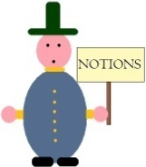

Introduction
L’ activité économique repose sur trois rouages :
besoins
OFFRE
répartition
production
consommation
(libéraux)
DEMANDE
(Keynésiens)
Échanges
Marché
Régulation de l’économie = Le réglage de l’activité économique pour atteindre l’équilibre économique. C’est l’ensemble des mécanismes qui stabilisent les trois rouages de l’économie par rapport à quatre indicateurs : taux de croissance, commerce extérieur, taux de chômage et taux d’inflation.
3

Slide 4
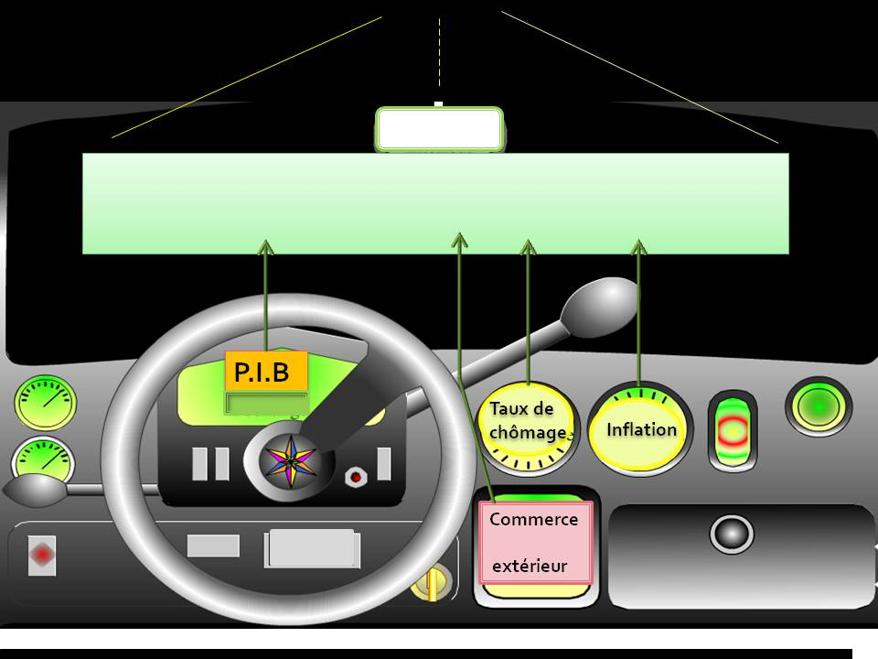
Tableau de bord de notre économie
2013
0.2%
- 87.2 Mds
- 60.6 Mds
10.5%
0.7%
Budget

Slide 5
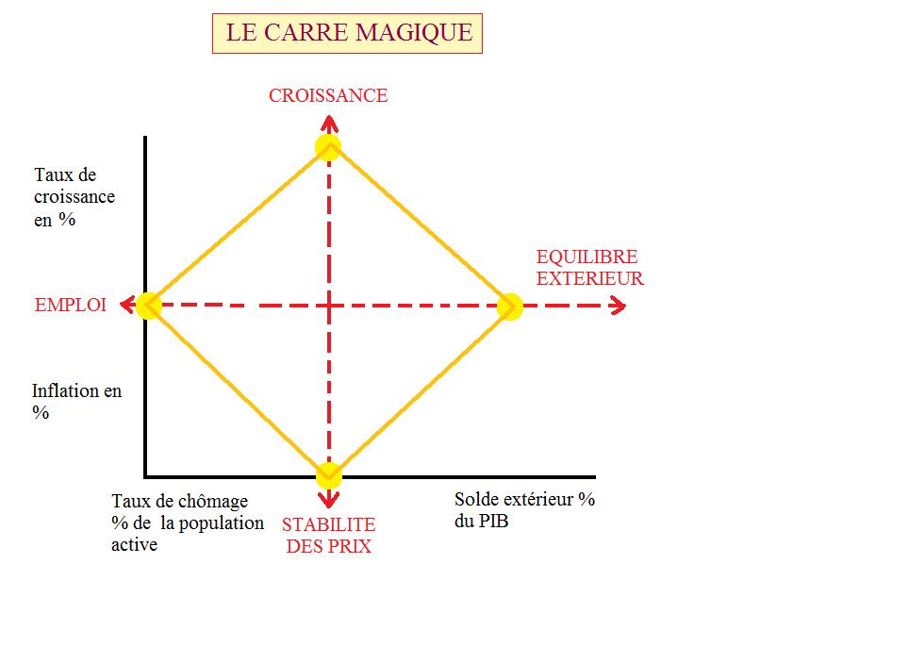
La traduction chiffrée des objectifs économiques : le carré magique de Nicolas Kaldor
2013

Slide 6
La politique économique est l’ensemble des décisions ou mesures prises par les pouvoirs publics (Gouvernement) pour orienter, influencer l’activité économique en vue d’atteindre certains objectifs.
Ces objectifs peuvent être des objectifs économiques à court terme ou long terme, mais aussi des objectifs sociaux.
La politique économique se compose d’une dimension conjoncturelle et d’une dimension structurelle.
Politique conjoncturelle
Politique structurelle

Slide 7
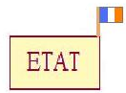
Politique économique conjoncturelle :
Une politique conjoncturelle a pour objet de corriger les déséquilibres macroéconomiques (globaux) qui peuvent apparaître à court terme. Elle cherche à rétablir ou maintenir les quatre indicateurs dans le « vert ».
Vise à agir sur la
situation économique autrement dit sur la conjoncture économique
Comment ?
Politique de relance
Politique de rigueur

Slide 8
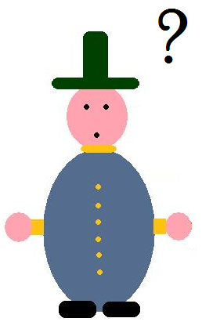
1/ La Politique de relance
Pour stimuler l’activité économique l’Etat agit soit sur la demande ou sur l’offre.
Comment ?

Slide 9
En agissant soit sur :
OFFRE
DEMANDE
(libéraux)
(Keynésiens)
répartition
consommation
production
Échanges
Marché
vidéo
9

Slide 10

Le débat idéologique : Libéraux / Keynésiens
Offre
Demande
Activité économique :
PRODUCTION
REPARTITION
CONSOMMATION
Car : « les profits d’aujourd’hui sont les investissements de demain et les emplois d’après demain » théorème de H. Schmidt
Car : les dépenses sociales et publiques par leur effet multiplicateur stimulent la demande => Production

Slide 11
a) La politique de relance par la demande
En agissant sur :
DEMANDE
(Keynésiens)
répartition
consommation
production
Échanges
Marché
Mais comment ?
11

Slide 12
Pour stimuler l’activité économique l’Etat agit sur les dépenses publiques.
Augmentation des dépenses publiques
Elle consiste à augmenter les dépenses publiques : investissement de l’Etat, aides sociales, prestations sociales dans le but d’accroître le niveau de la demande pour stimuler l’activité économique ou sortir d’une récession (France 1982 et 2009).

Slide 13
Par son effet multiplicateur l’investissement public => développement des investissements privés => qui se multiplient => relance de l’économie => croissance économique => créations d’emplois => baisse du chômage.
Activité économique
Multiplication
X
Investissement
L’Etat va augmenter les dépenses publiques pour relancer l’activité économique (plan de relance en 1982 par la consommation et plan de relance en 2009 par l’investissement public).

Slide 14
Les effets négatifs :
Augmentation du déficit budgétaire (8.3% en 2009, 8.2% en 2010), problème de financement du déficit, risque d’éviction sur le marché financier car l’Etat capte une partie des capitaux pour financer son déficit, hausse des taux d’intérêt, alourdissement de la dette publique, accentue la spéculation, dépendance de l’Etat à l’égard des marchés financiers (des créanciers). Et aggrave la défiance des investisseurs financiers car tout déficit implique une hausse potentielle des impôts.
La hausse de la demande profite aux importations => déficit du commerce extérieur. Sauf si la relance est collective au sein de l’Europe par exemple et de grande ampleur.

Slide 15
Les effets positifs :
Relance de l’activité économique par la demande et par l’effet multiplicateur de l’investissement public, facilite la reprise économique donc le retour de la croissance, augmente la création d’emplois, réduit les inégalités sociales, et améliore le pouvoir d’achat des ménages. Améliore les services publics (école, santé, sécurité…).

Slide 16
b) La politique de relance par l’offre
J.B. Say (1767-1832) lois des débouchés : l’offre qui crée la demande
LAFFER : économiste contemporain démontrant par une courbe que les recettes fiscales diminuent à partir d’un certain seuil d’imposition, car au-delà de ce seuil, la fiscalité décourage l’esprit d’entreprendre et la croissance car le surplus produit est confisqué par l’Impôt.
En agissant sur :
Offre
répartition
consommation
production
Échanges

Slide 18
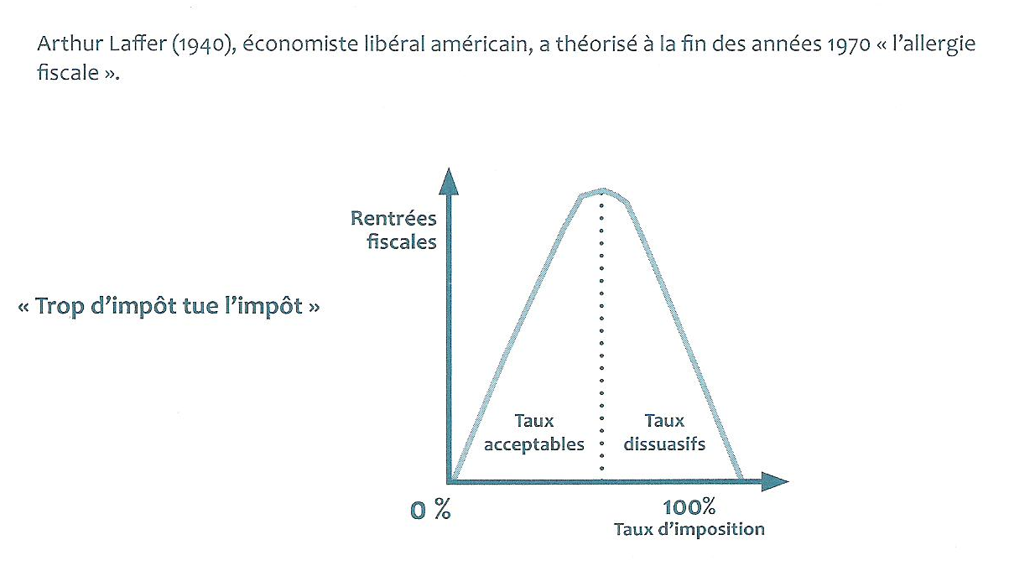
Action sur les recettes
Elle consiste à diminuer les impôts directs (impôts sur les revenus) afin de favoriser davantage l’offre que la demande en s’inspirant de la courbe de Laffer.

Slide 19
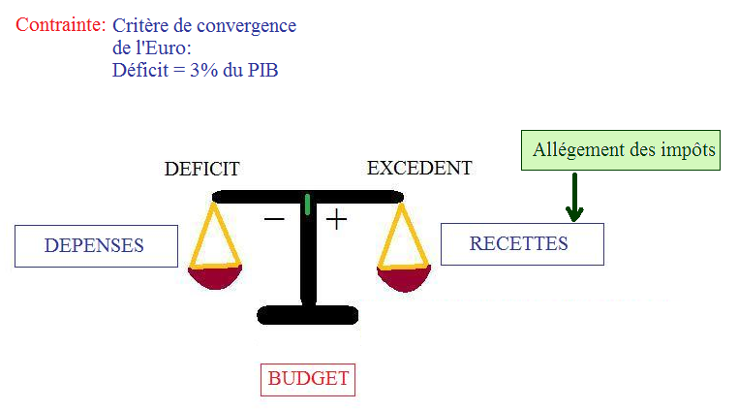
L’Etat va réduire les impôts pour encourager l’offre. On parle dans ce cas de politique de l’offre car l’Etat cherche à stimuler l’offre plutôt que la demande. Cela se traduit par un désengagement de l’Etat de la vie économique. (Politiques dites libérales : Politique de Reagan aux USA, de Thatcher en Grande Bretagne durant les années 80 et en France à partir de 2007)

Slide 20
Les effets positifs :
Augmentation des profits, stimule l’investissement et l’innovation des entreprises, encourage l’offre et l’esprit d’entreprendre. Améliore la compétitivité. Les profits d’aujourd’hui ainsi rétablis et gonflés devraient faire les investissements de demain et les emplois d’après demain. Renforce la confiance des investisseurs financiers et attire les capitaux.
Les effets négatifs :
Diminution des dépenses afin d’éviter une aggravation du déficit, cela encourage plus l’épargne que la consommation notamment celle des ménages les plus aisés et freine la croissance à cause d’une demande poussive, et cela aggrave les inégalités sociales, accentue la précarité. Réduit les moyens des services publics.

Slide 21
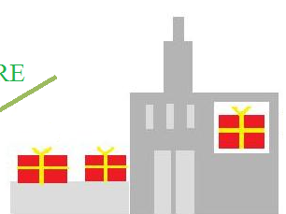

Action sur les cotisations patronales :
Réduction des charges patronales : exemple du pacte de responsabilité en 2014 => réduction de 30 Mds d’euros pour 2015.
Concurrents
Entreprise
Production
Marché
Travail
Marges
Coût du travail = salaire brut+cotisations
En réduisant ainsi le coût du travail, les entreprises seraient incitées à produire plus et à augmenter leurs marges ou à baisser leurs prix pour être plus compétitives. Selon les économistes de l’offre, la croissance découle de la production et non de la consommation, celle-ci n’étant que la conséquence de l’accroissement de l’activité économique
Clients (demande)

Slide 23
Les effets positifs :
Augmentation des marges, stimule l’investissement et l’innovation des entreprises, encourage l’offre et l’esprit d’entreprendre si les entreprises jouent le jeu.
Améliore la compétitivité prix. Les marges ainsi rétablies et gonflées devraient faire les investissements de demain et les emplois d’après demain. Renforce la confiance des investisseurs financiers et attire les capitaux.
Les effets négatifs :
Diminution des dépenses publiques afin d’éviter une aggravation du déficit.
Effet du démultiplicateur d’investissement => frein à la reprise économique => faible croissance =< pas de baisse du chômage.
Une baisse des charges ne permet pas à nos entreprises d’aligner leurs prix sur ceux des entreprises des pays émergents. L’écart social entre ces pays et le nôtre rend impossible et insoutenable toute compétitivité prix.
Profits doivent => investissements et non placements….
Pas d’effets positifs sur l’emploi si toujours politique de rigueur car peu de demande ( emploi est assujetti aux carnets de commandes des entreprises)…..
A condition que l’on pousse l’offre sans freiner la demande

Slide 25
Les effets négatifs :
Diminution de la demande, modération des revenus, ralentissement la croissance économique et aggravation du chômage…..moins de recettes fiscales du fait d’une croissance faible donc problème de financement de la protection sociale.
Aggrave les inégalités sociales entre les ménages les plus riches et les plus modestes.
Affaiblit les services publics.
Déflation ….
Augmentation des prélèvements obligatoires.
Les effets positifs :
Diminution de la dette publique, retour progressif à l’équilibre budgétaire, affaiblissement de l’effet d’éviction sur le marché financier donc tendance à faire baisser les taux d’intérêt.
Regain de confiance des investisseurs.

Slide 26
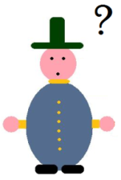
Conclusion
On peut s’interroger sur l’efficacité de la politique budgétaire quelle soit une politique de relance ou de rigueur.
La politique de relance se heurte à la contrainte européenne, qui impose aux Etats européens de la zone euro à travers le Pacte de Stabilité de Croissance : un seuil de déficit budgétaire ne pouvant dépasser 3% du PIB et une dette publique limitée à 60% du PIB.
De plus les critères de convergence de l’euro en imposant une harmonisation des politiques économiques des Etats européens de l’union monétaire, réduisent les marges de manœuvre de chaque Etat membre. L’efficacité d’une politique de relance dépend d’une coordination collective de tous les pays européens. Ce qui malheureusement n’est pas le cas.
Or cette absence de politique unique de relance, afin de faire face à l’insoutenabilité de la dette publique, a conduit à la mise en place d’une politique de rigueur unique qui accroît la défiance des ménages et donc ralentit les rouages de la consommation et de l’investissement => moins de croissance => plus de chômage.
Tant que la politique budgétaire, relevant des Etats membres, cohabitera avec une politique monétaire unique menée par une autorité monétaire indépendante, l’instrument budgétaire restera toujours limité. C’est pourquoi la question d’une gouvernance économique européenne reste toujours posée !

